Slide 1

Система управления навыками голосового помощника
«Твое слово»
ВЫПОЛНИЛИ:
Бронников А.А.
Воронова Д.В.
Лысенко А.А.
Notes:
Здравствуйте!
Я представляю вам наш проект «СИСТЕМА УПРАВЛЕНИЯ НАВЫКАМИ ГОЛОСОВОГО ПОМОЩНИКА»
Слоган нашего проекта «Твое слово» и сейчас я расскажу почему.

Slide 2
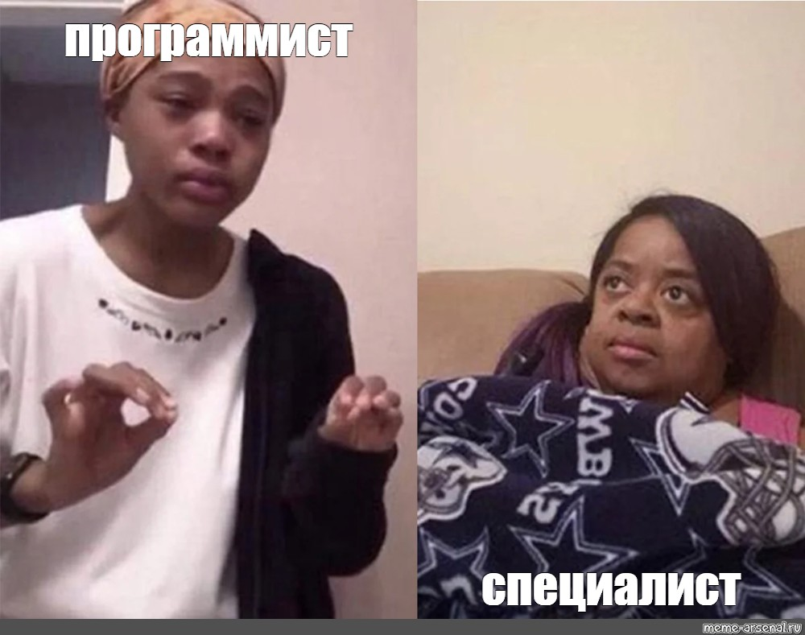
Актуальность
Существующая проблема
В настоящее время существует множество голосовых помощников способных выполнять различные задачи.
Создаются такие системы преимущественно программистами, из-за чего возникает впечатление, что только они и участвуют в создании голосовых помощников. При этом не учитывается, что в работе участвуют и другие специалисты.
2
Notes:
Для начала расскажу о существующей проблеме.
В настоящем существует огромное множество голосовых помощников способных выполнять различные задачи.
Однако своей основе они все содержат следующий набор технологий:
Распознавание речи Automatic Speech Recognition ASR
Понимание естественного языка Natural Language Understanding NLU
Исполнение команд
Синтез речи Text-to-Speech TTS
Разработкой и применением перечисленных технологий занимаются преимущественно программисты, из-за чего складывается ошибочное впечатление, что только они и участвуют в создание голосового помощника. При этом не учитывается, что в работе участвуют и другие специалисты, например:
Сценаристы
Лингвисты
Тестировщики
Другие
Как следствие возникает проблема, чтобы эффективно работать с такими системами нужно, либо самому быть программистом, либо иметь штатного программиста.
Пытаясь разрешить данную проблему, наша команда создала сей проект.

Slide 3
Актуальность
Чем хорош наш проект?
Работая над существующей проблемой наша команда вывела следующую цель – «подарок»
П – Прогрессивность
О – обобщенность
Д – доступность
А – актуальность
Р – реалистичность
О – обучаемость
к – креативность
3
Notes:
Так чем же хорош наш проект.
Работая над существующей проблемой наша команда вывела для себя следующие цели ориентиры, которые мы обозначили, как: «ПОДАРОК»
П – ПРОГРЕССИВНОСТЬ (прогресс, наш проект будет развиваться другими пользователями)
О – ОБОБЩЕННОСТЬ (адаптация, можно адаптировать по любую предметную область)
Д – ДОСТУПНОСТЬ (захват аудитории, для того чтобы взаимодействовать с нашим проектом необязательно быть программистом)
А – АКТУАЛЬНОСТЬ (решает существующею проблему)
Р – РЕАЛИСТИЧНОСТЬ (все технологии существуют)
О – ОБУЧАЕМОСТЬ (легко загружать новые данные)
К – КРЕАТИВНОСТЬ (наш проект творческий)

Slide 4
Что хотим сделать
Наша цель
Программу, с помощью которой специалисты, не являющиеся программистами, смогут легко и просто создать голосового помощника под свою область без необходимости взаимодействовать с кодом или привлечения программистов.
4
Notes:
Так что же мы хотим сделать.
Если вкратце, то мы хотим создать программу, с помощью которой специалисты, не являющиеся программистами, смогут легко и просто создать голосового помощника под свою предметную область без необходимости взаимодействовать с кодом или привлечения программистов.
То есть, по сути, решить проблему необходимости сопровождения голосового помощника или необходимости содержать штатного программиста.

Slide 5
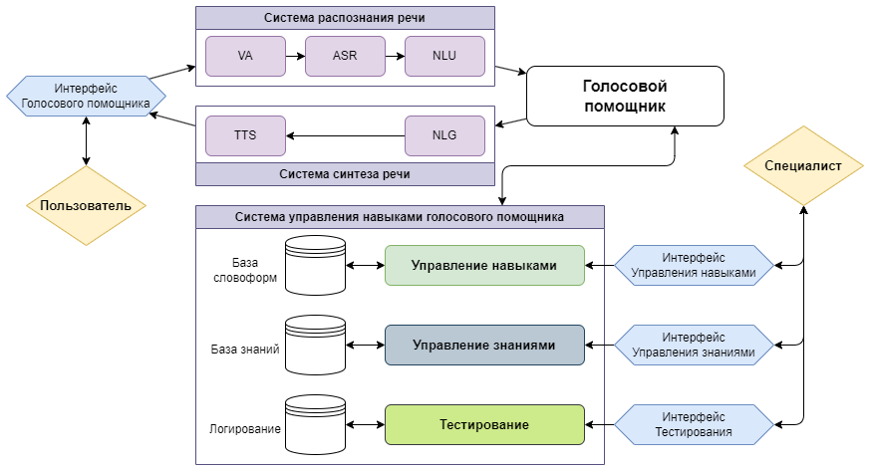
Как это работает
Внутреннее устройство
5
Notes:
На текущем слайде представлена упрощенная внутренняя схема работы.
Активация по голосу Voice Activation VA
Распознавание речи Automatic Speech Recognition ASR
Понимание естественного языка Natural Language Understanding NLU
Генерации естественного языка Natural Language Generations NLG
Синтез речи Text-To-Speech TTS
По своей сути навыки – приложения, способные взаимодействовать с пользователем естественным образом (с помощью речи) и выполнять предусмотренные задачи.

Slide 6
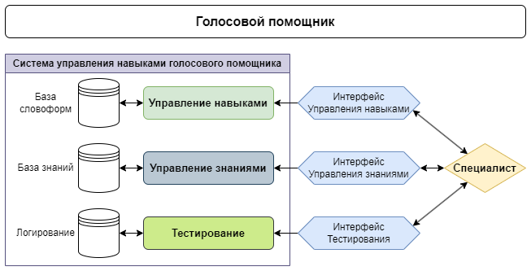
Как пользоваться
План взаимодействия
План работы:
задача специалиста
Интерфейс взаимодействия
Исполнение задачи
Обработка задачи
Интеграция задачи
Реализация задачи
6
Notes:
Так как же пользоваться нашей программой.
Задача специалиста (идея) специалист должен определить, что он хочет сделать, какой интерфейс для этого использовать, какими данными он располагает
Интерфейс взаимодействия специалист должен внести всю необходимую информацию, заполнить все необходимые поля
Исполнение намерения внутренняя обработка задачи и предоставленных данных
Обработка намерения программа определяет, возможна ли реализация намерения специалиста, есть ли ошибки и уточняет детали
Интеграция намерения если необходимо, меняет внутреннее устройство голосового помощника
Реализация намерения выводит результаты (в том числе обработки и интеграции, а также логирование)

Slide 7
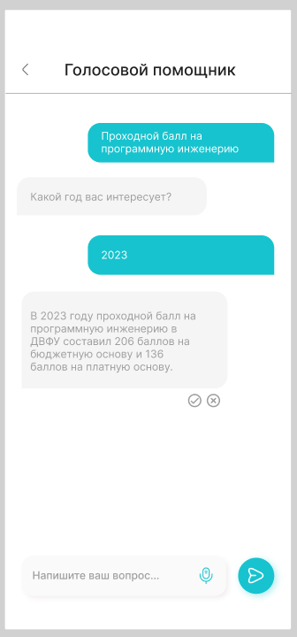
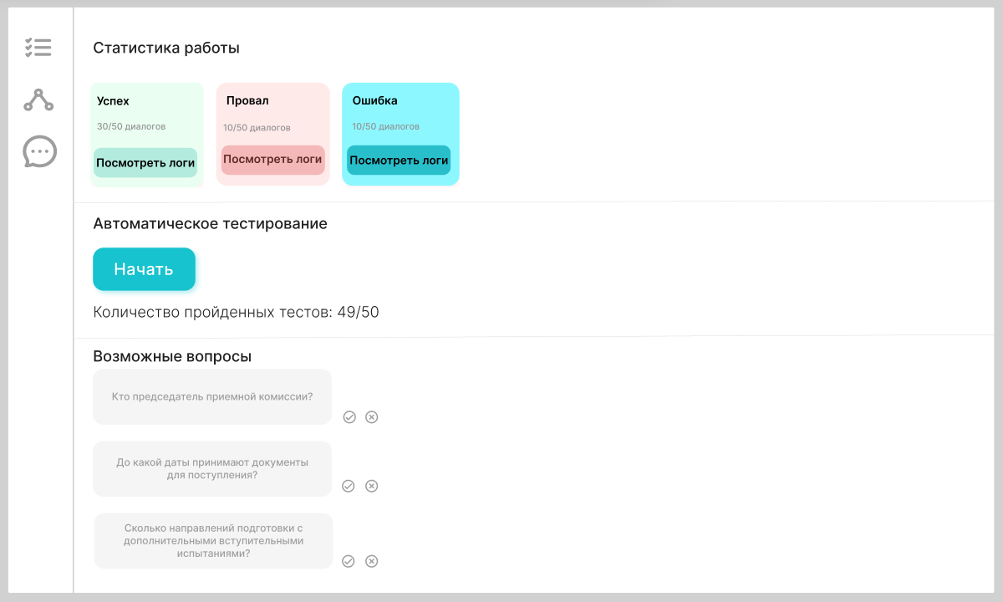
Как выглядит
интерфейс взаимодействия
7
Notes:
Прототип

Slide 8
Выводы Зачем мы делаем этот проект?
основная цель проекта – программа, позволяющая легко и быстро создавать голосовые помощники не только программистам, но специалистам в других областях.
Notes:
Подведем итоги
Основная цель проекта – программа, позволяющая легко и быстро создавать голосовые помощники не только программистам, но специалистам в других областях.

Slide 9
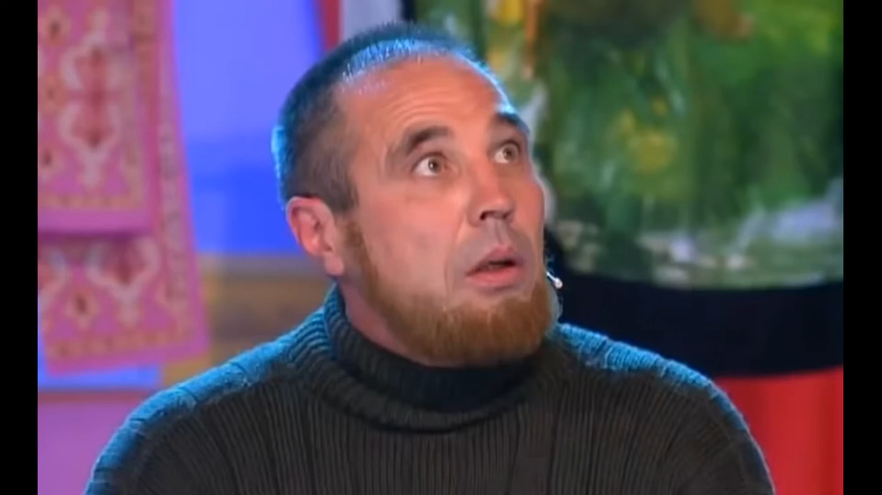

Slide 10
Спасибо за внимание

